Slide 1
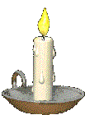
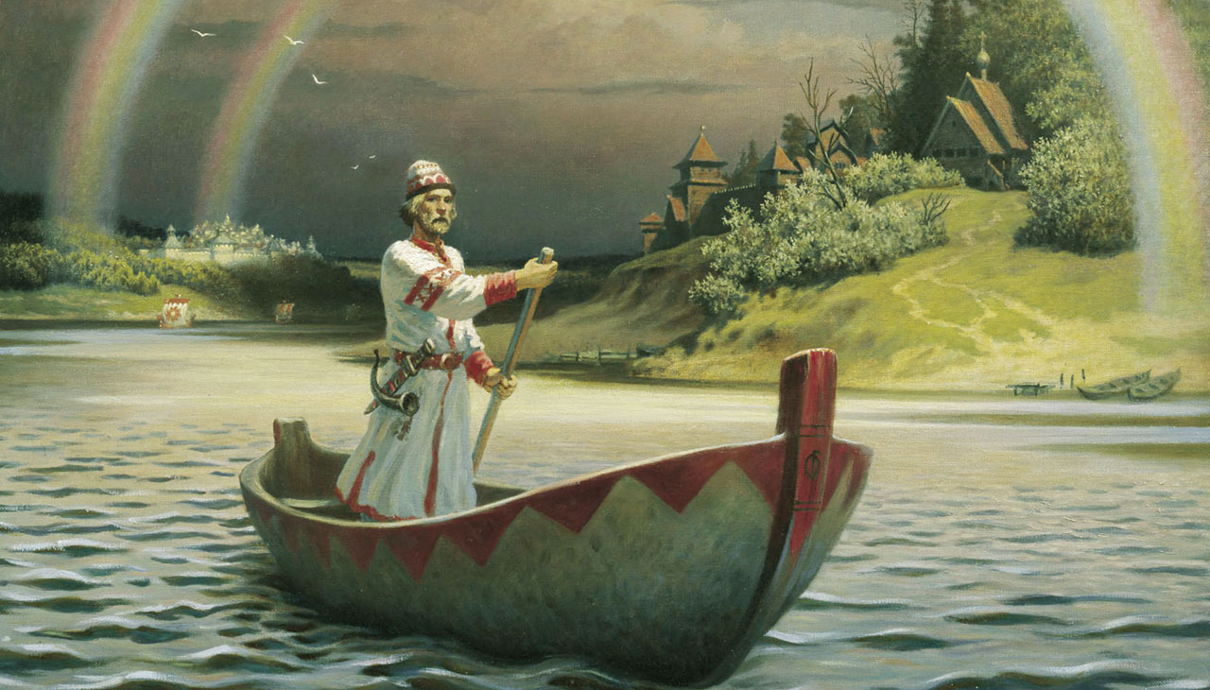
«У греков мы взяли Евангелия и предания,
но не дух ребяческой мелочности и
словопрений. Нравы Византии никогда не были
нравами Киева»
А.С.Пушкин

Slide 2
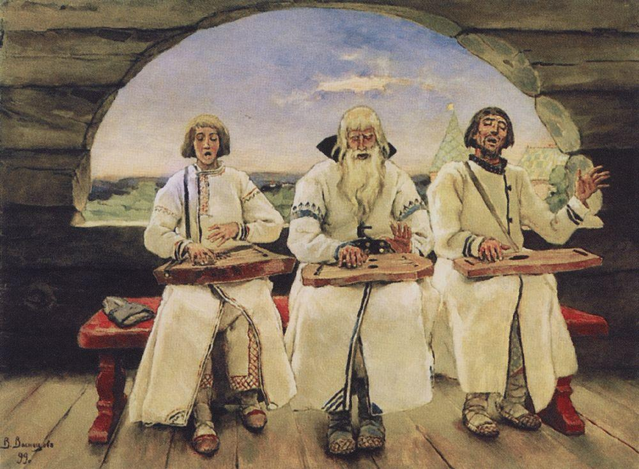

МКОУ СОШ № 16
Карпова Л.В.
Культурное
пространство Европы и
культура Руси

Slide 3
План урока:
Учебная задача.
Культурные очаги Европы.
Письменность на Руси.
Литература
Устное народное творчество
Зодчество
Внутреннее убранство храмов
Схема крестово- купольного храма
Решение учебной задачи
Проверь себя (1, 2)
Домашнее задание
Рефлексия
Глоссарий
Полезные ссылки

Slide 4

Учебная задача
Главные особенности древнерусской культуры

Slide 5
В ходе изучения нового материала заполните таблицу
«Важнейшие памятники русской культуры X – XI вв»
Памятник | Время создания | Автор (если известен)

Slide 6
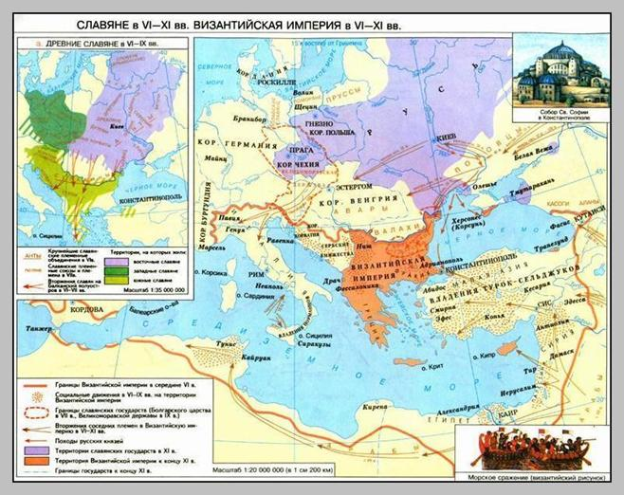
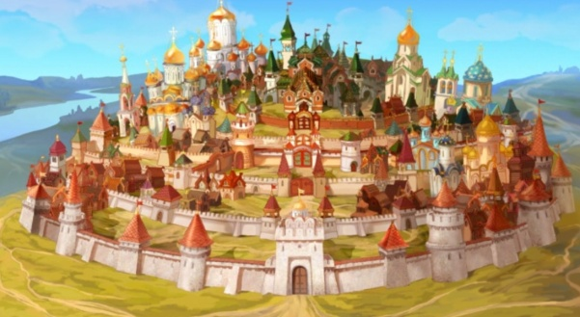
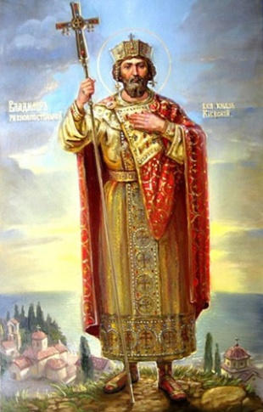

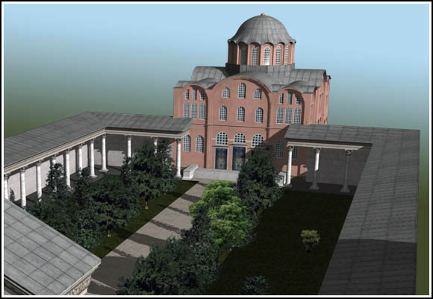
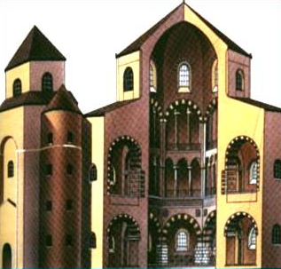
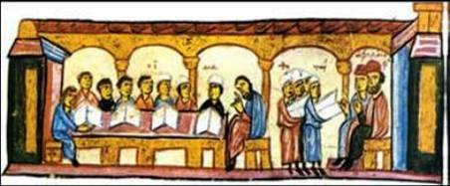
Культурные очаги Европы IX – XII вв.
Вспомните, между
какими культурными центрами была связь?

Slide 7
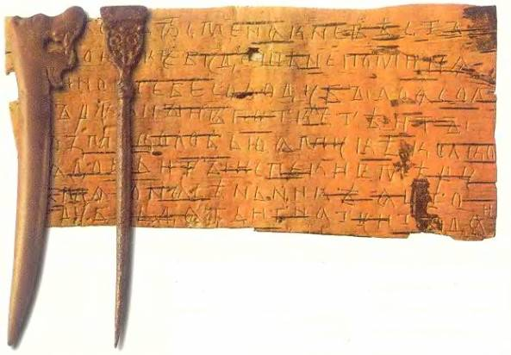
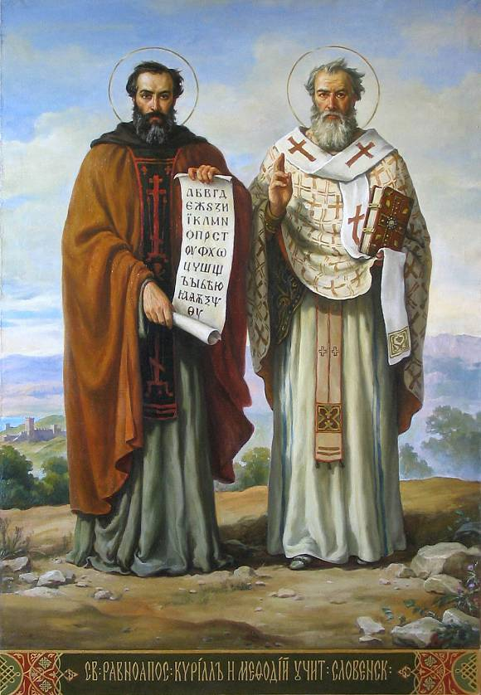
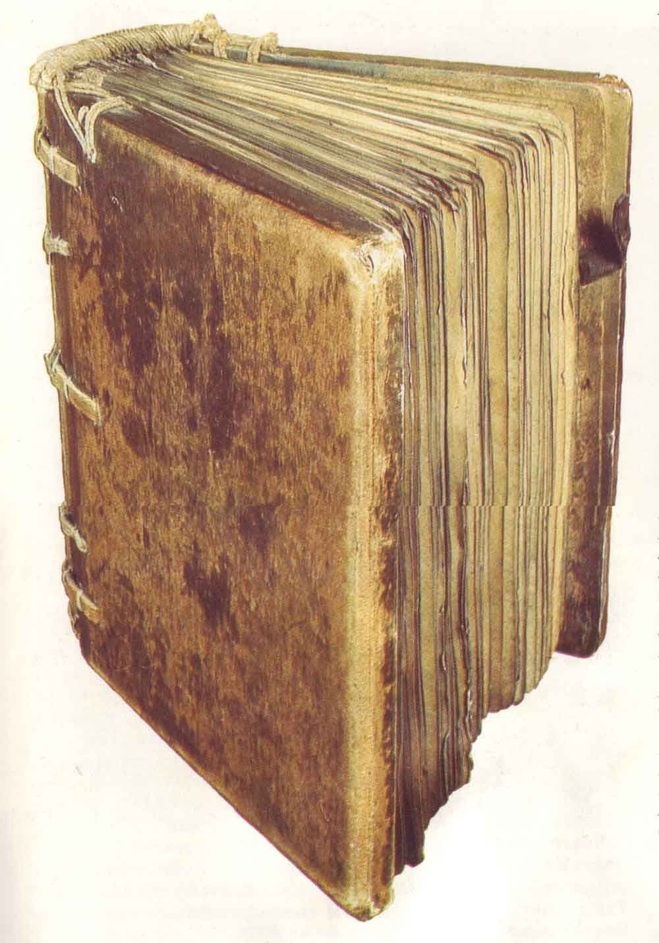
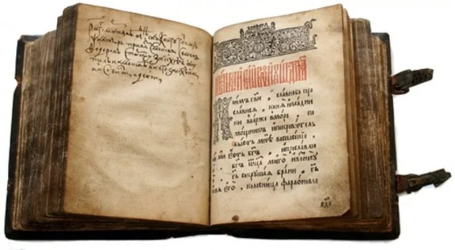
Письменность на Руси
Берестяная грамота и писало
Византийские монахи
Кирилл и Мефодий
создали славянскую азбуку.
Древнерусская книга на пергаменте. Такие книги были очень дорогие, и их владельцами могли стать только богатые люди.
Как вы думаете, почему среди горожан Древней Руси было много грамотных людей?

Slide 8
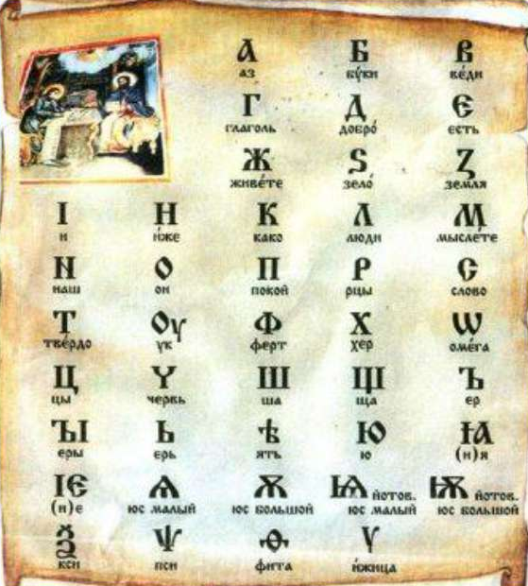
Сравните славянскую азбуку и современный алфавит.

Slide 9
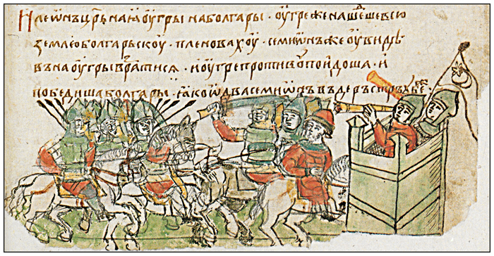
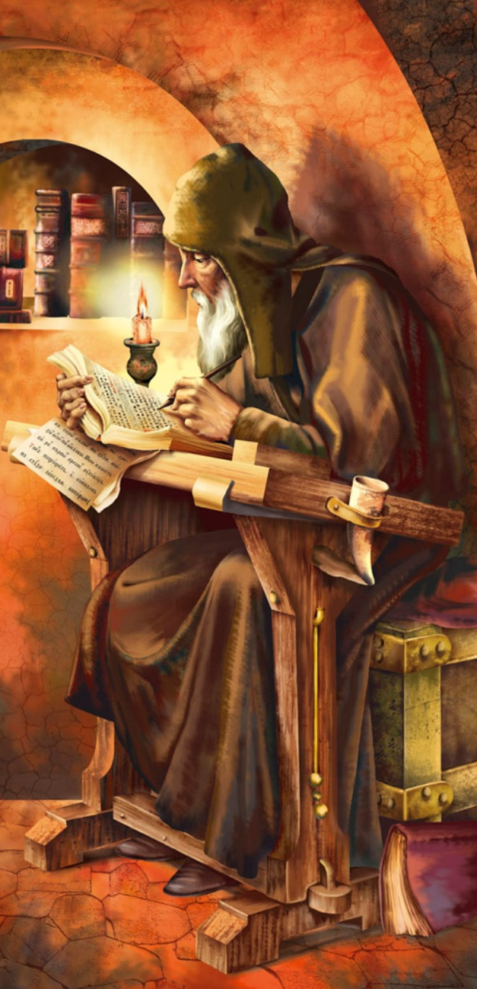
Литература
Литературные жанры
Летописи
«Повесть временных лет» Нестор
«Новгородская первая летопись»
Миниатюра из летописи
Жития
Нестор - летописец
«Житие Бориса и Глеба» Нестор
Слово
«Слово о Законе и Благодати» Иларион
Поучение
«Поучение» Владимира Мономаха

Slide 10
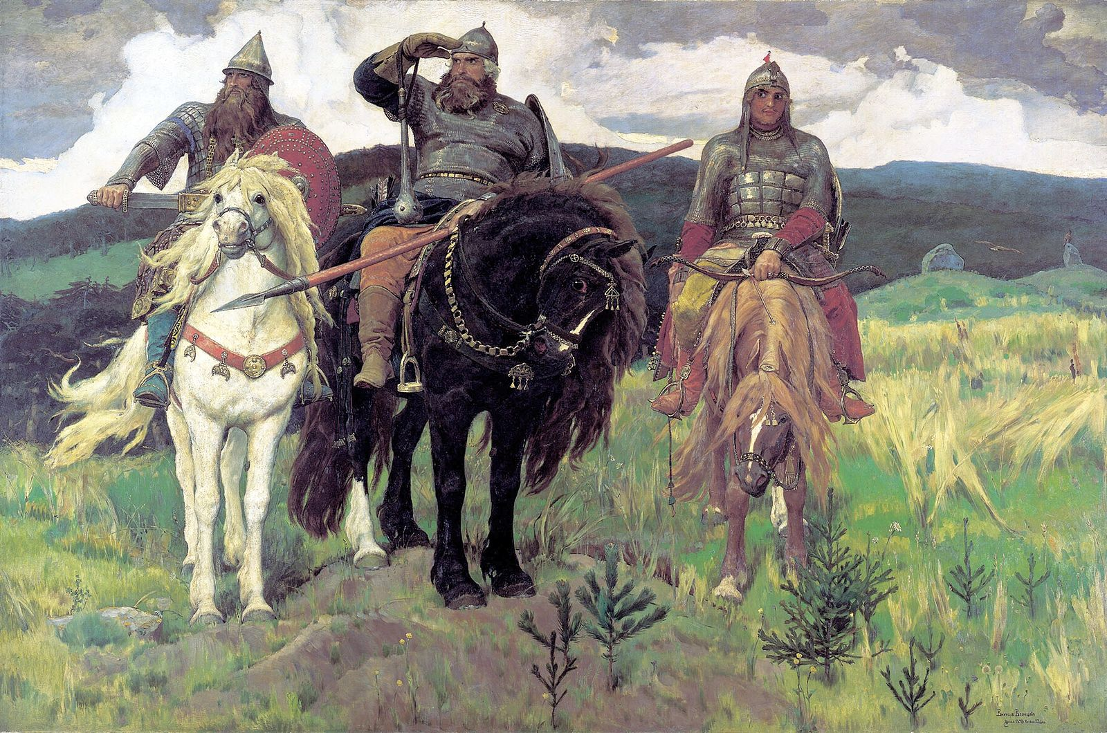
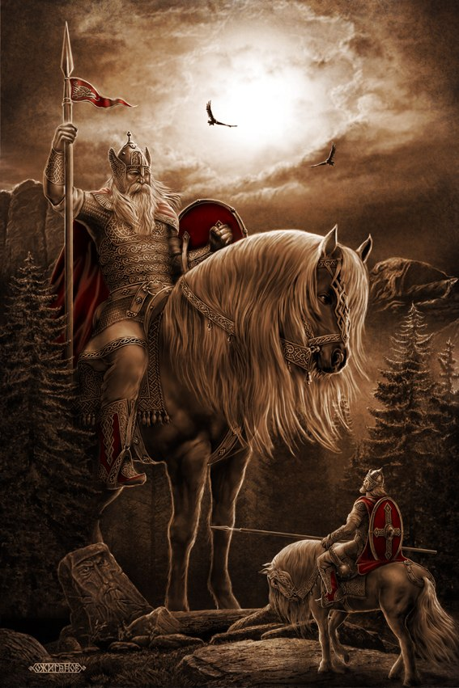
Устное народное творчество
С незапамятных времён славяне складывали
песни и сказки. Из поколения в поколение передавались былины.
Старшие богатыри
Святогор
Вольга Святославович
Микула Селянинович
Младшие богатыри
Илья Муромец
Добрыня Никитич
Алёша Попович
Какие идеи были ведущими в древнерусской литературе? Почему?

Slide 11
«Поучение детям» Владимир Мономах
Не ленитесь, но за всем наблюдайте.…
Ни питью, ни еде не предавайтесь, ни спанью.…
Лжи остерегайтесь и пьянства, от того душа погибает и тело.…
напоите и накормите просящего……
убогих не забывайте и подавайте сироте……
Ни правого, ни виновного не убивайте и не повелевайте убить его.… соблюдайте свое слово……
Гордости не имейте в сердце и в уме.…
Не уклоняйтесь учить увлекающихся властью.…
Старых чтите, как отца, а молодых, как братьев.…
Больного навестите, покойника проводите, ибо все мы смертны.…
Не пропустите человека, не приветив его.…
Что умеете хорошего, того не забывайте, а чего не умеете, тому учитесь.
Какие советы Владимира Мономах вы считаете важными и актуальными? Почему?

Slide 12
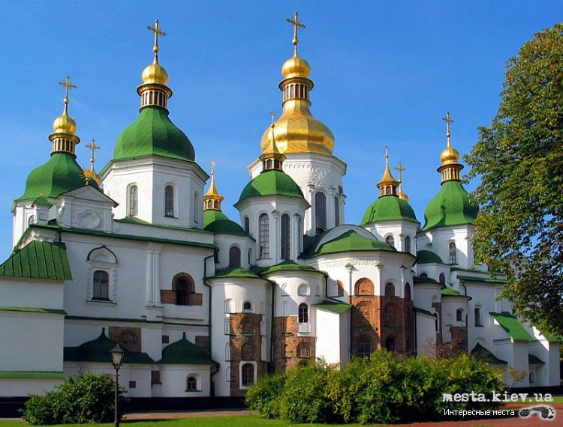
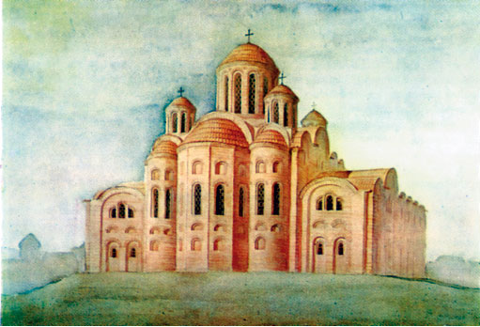
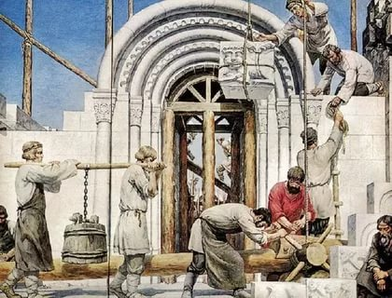
Зодчество
Почему церковь получила название Десятинная?
Софийский собор в Киеве XI в.
Сочетал славянские и византийские черты. Построен в крестово – купольном стиле.
В 989 г. князь Владимир заложил в Киеве Десятинную церковь, посвящённую Успению Богородицы. Её строили византийские мастера. Это было мощное сооружение из плинфы богато украшенное резным мрамором.

Slide 13
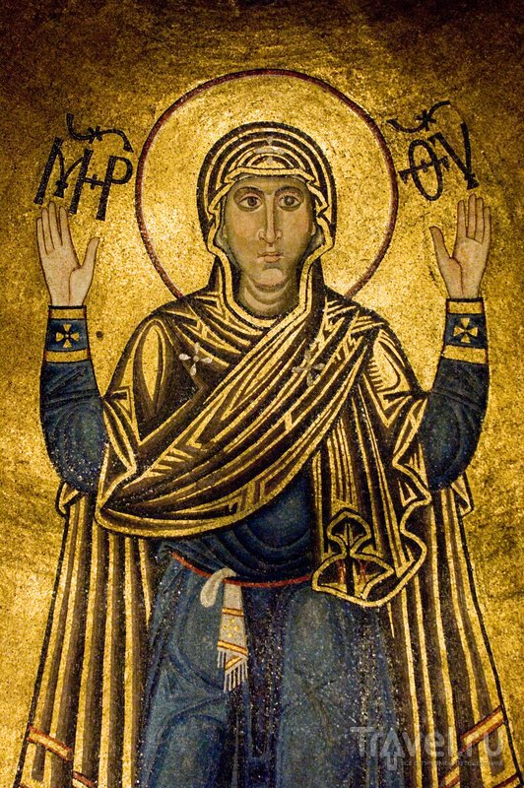
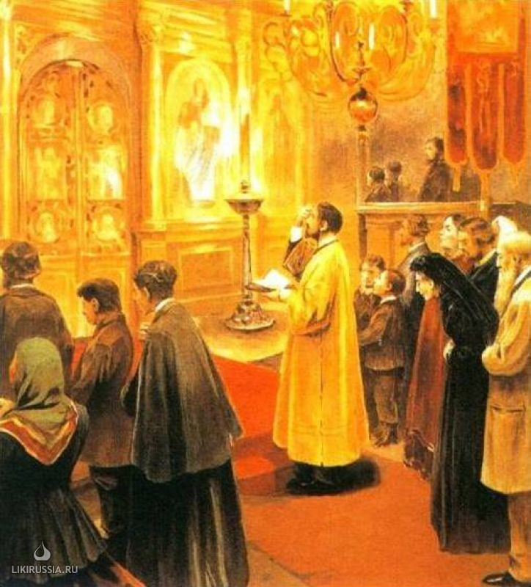
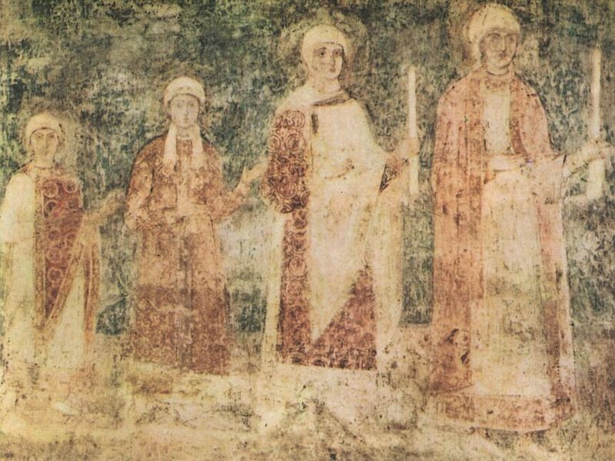
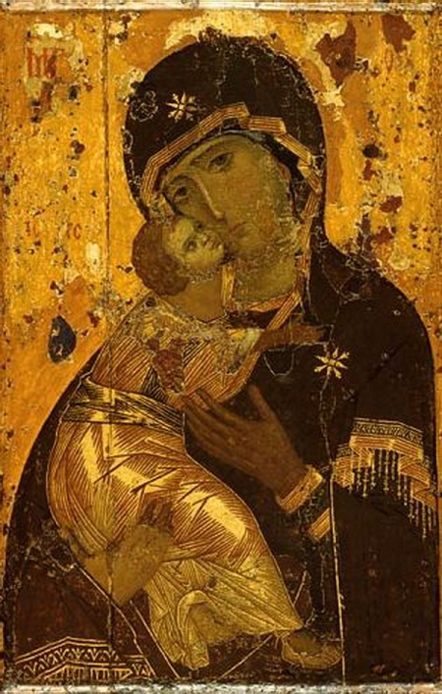
Внутреннее убранство храмов
Богородица.
Мозаика на куполе
Софийского собора в Киеве
Фреска семьи Ярослава в Софийском Соборе
Храм в Древней Руси был средоточием нескольких видов искусства. Иконы, фрески и мозаики, торжественное богослужение, церковное пение составляли в нём удивительное единство.

Slide 14
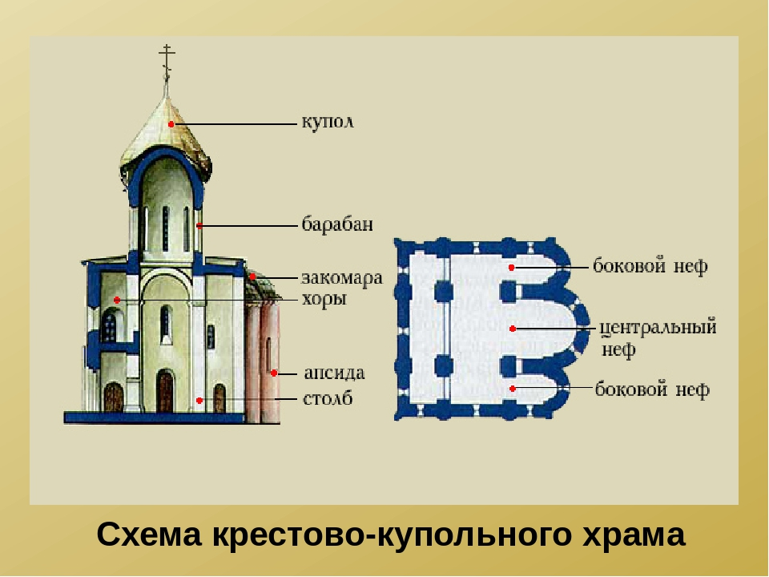
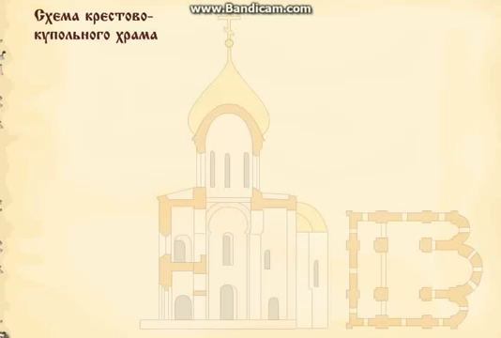

Slide 15
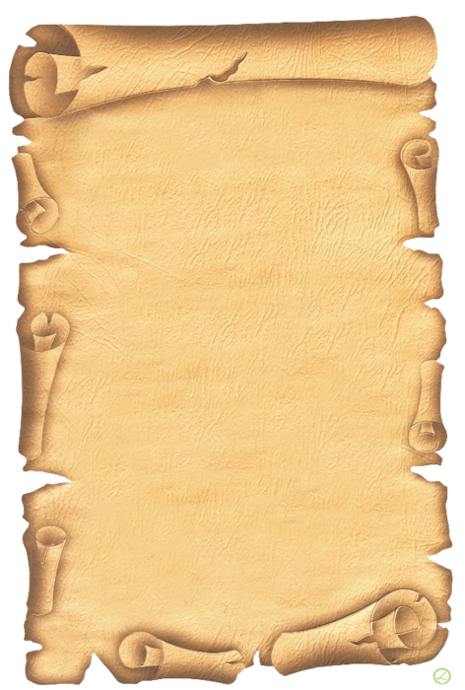
Проверь себя
С соседом по парте придумайте диалог торговых людей, живших в конце XI века: киевского купца, прибывшего в Константинополь, и византийского купца.
Расскажите о достопримечательностях «своего» города. Постарайтесь убедить собеседника, что красивее вашего города нет на свете (4 – 5 предложений).

Slide 16
Решение учебной задачи
Главные особенности древнерусской культуры
Наследие Восточных славян
Самобытные культурные традиции
Влияние Византии
Патриотизм

Slide 17
Проверь себя
Мифы и сказания
Церковные книги
Культурное наследие восточных славян
Резьба
по дереву и камню
Кузнечное дело
Византийские культурные традиции
Строительство храмов
Иконопись

Slide 18
Проверь себя
Пройди по ссылке и выполни задание № 1
https://learningapps.org/display?v=pqeyxacet17

Slide 19
Контроль
Пройди по ссылке и выполни задание
ТЕСТ
https://docs.google.com/forms/d/e/1FAIpQLScbVMx4YDdi9eCXrwUsxeBll61k1m_rFYGGU63ZtyritUL9Ow/viewform

Slide 20
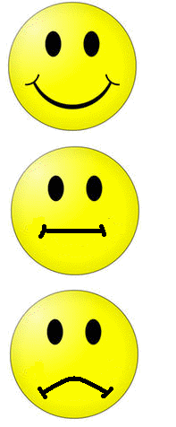
Рефлексия
сегодня я узнал…
было интересно…
было трудно…
я выполнял задания…
я понял, что…
теперь я могу…
я почувствовал, что…
я научился…
у меня получилось …
я смог…
я попробую…
меня удивило…
урок дал мне для жизни…
я приобрел…

Slide 21
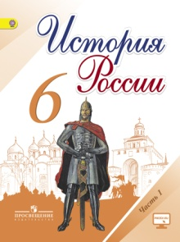



Домашнее задание
10 стр. 84 – 91.
Рабочая тетрадь. Стр. 46 – 47 Задание 7. Заполните таблицу
«Важнейшие памятники русской культуры X – XII вв.»
Используя иллюстрации на стр. 84 – 91 учебника и Интернет, опишите, что по вашему мнению, было главной темой древнерусского искусства
(не более 100 слов)

Slide 22
Глоссарий
Былина - древнерусская, позже русская народная эпическая песня о героических событиях или примечательных эпизодах национальной истории XI–XVI веков
Береста - верхний слой коры берёзы. В старину её использовали как материал для письма.
Жития — жанр литературы, в котором описывается жизнь и деяния святых.
Ле́топись — исторический литературный жанр, представляющий собой погодовую, подробную запись исторических событий.
Мозаика – картины из цветных камушков и стекла
Писало - палочка, которой писали на бересте
Плинфы - характерный для древнерусского домонгольского зодчества тонкий обожжённый кирпич, часто квадратной формы, ширина которого примерно равнялась длине.
Слово – торжественное и обучающее произведение
Фреска – картина, написанная водяными красками по сырой штукатурке

Slide 23
Полезные ссылки
Панорама «Софийский собор в Киеве»
http://getpano.com/ru/projects/project/170/
Панорама «Софийский собор в Новгороде»
http://www.streetvi.ru/point/58.52240070682564/31.276574338558135/62.87402016191909/21.849709353180273/0/
Золотое кольцо России
https://www.youtube.com/watch?v=uVk8vzgi8qY
МКОУ СОШ № 16
Карпова Л.В.

